Slide 1
2. 매출차감 Agent 구현 – 주간 업무 계획
지난주 매출차감 핵심 5개 영역의 AI Navigator 기획을 완료하고, 4개 영역 화면 구현 및 백엔드 API 개발에 착수함
금주 OData 연동 기반 실데이터 검증과 화면 고도화를 진행하고, Analysis for Customer 화면을 확정하고자 함
W29 (7/13 ~ 7/17)
W30 (7/20 ~ 7/24)
매출차감 업무 중 판단이 필요한 핵심 5개 영역 AI Navigator 기획 완료
4개 영역 화면 확정 (Approval Review · Claim L/T Analysis · Expired Open Conditions · SPOT Budget for Target Plan)
1개 영역(Analysis for Customer)은 요건 정의 완료, 화면 기획 예정
4개 영역 화면 구현 및 목업 데이터 기반 동작 검증
필터 · 정렬 · 차트 연동 등 인터랙션 포함 화면 1차 구현 완료 (전 기능 시연 가능)
OData 개발 완료 시 화면 수정 없이 실데이터로 전환 가능한 구조 적용
백엔드 API 설계 및 개발 착수
API 계약 5종 정의 — 화면 · 백엔드 병행 개발 체계 확보
Approval Review · Claim L/T Analysis는 개발 진행 중(마무리 단계), 잔여 영역은 OData 개발 일정에 맞춰 착수 예정
백엔드 API 개발 완료 및 실데이터 기반 검증
OData 연동 후 목업 대비 실데이터 차이(포맷 · 집계 기준) 확인 및 화면 보완
Expired · Budget 영역은 OData 개발 완료 즉시 연동 착수 (일정 의존)
4개 영역 화면 고도화 및 Analysis for Customer 화면 확정
실데이터 검증 피드백 반영 화면 고도화
Analysis for Customer 화면 설계 → 현업 리뷰 → 확정, 확정 즉시 목업 기반 구현 착수
AI Insight 적용 확대 준비
Expired Open Conditions 요약 슬롯 적용 설계 (Claim L/T 1차 적용 경험 기반)
※ 협조 필요 : OData 개발 일정 확정 · 백엔드 구동 환경 확보

Slide 2
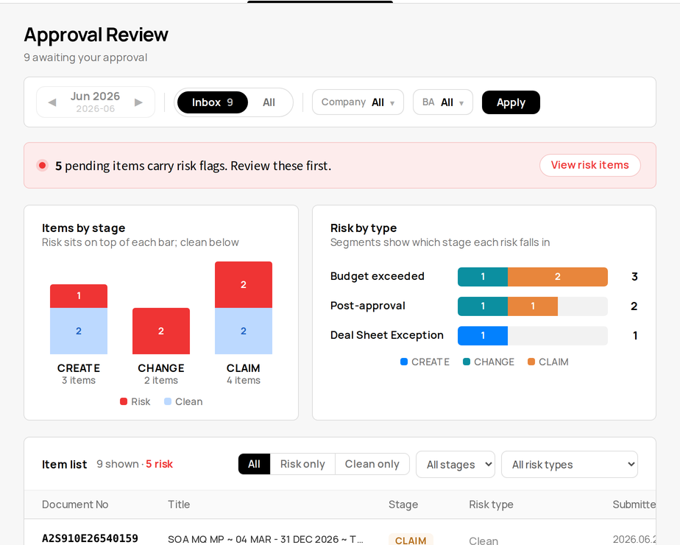
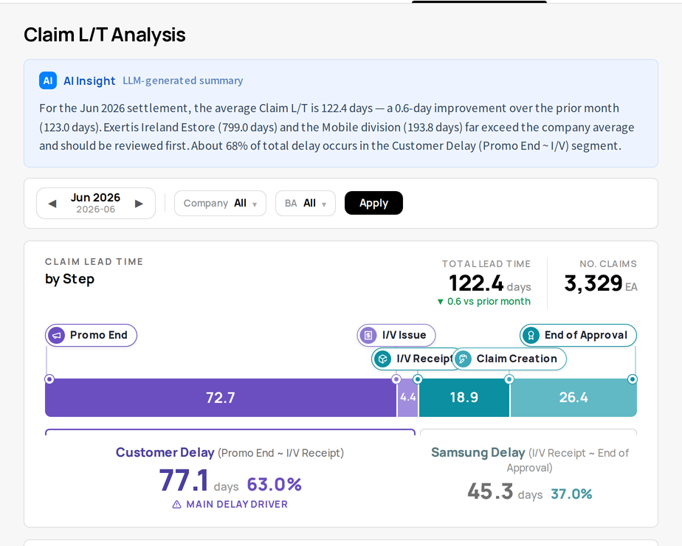
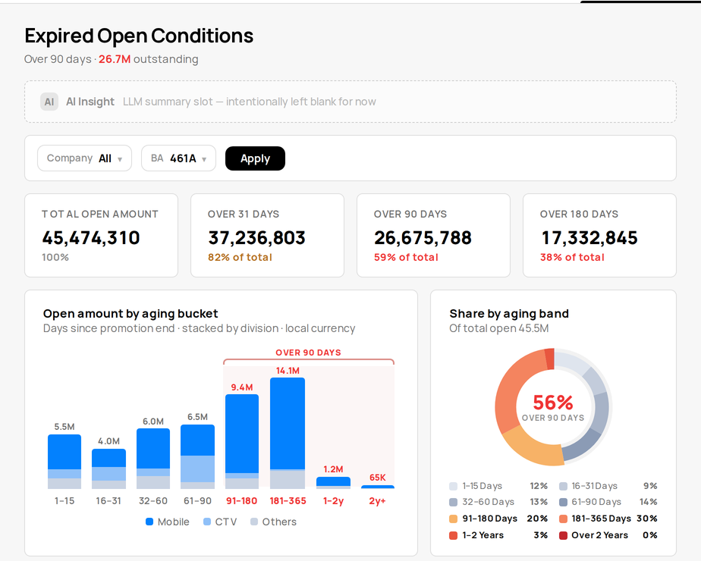
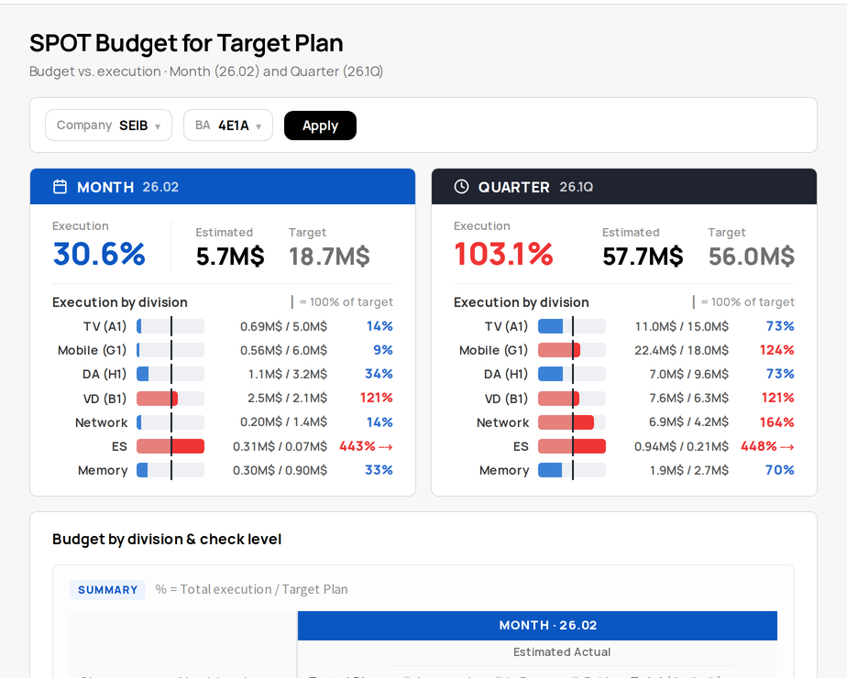
2. 매출차감 Agent 구현 – Sales Deduction AI Navigator 주요 기능
매출차감 업무 중 판단이 필요한 5개 영역을 커버하며, 현황 요약 → 리스크 식별 → 개선 방향 제시로 연결되는 화면 체계를 구성함
결재
클레임 L/T
채권 Aging
예산
거래선 분석
Approval Review
Claim L/T Analysis
Expired Open Conditions
SPOT Budget for
Target Plan
Analysis for Customer
01
02
03
04
05
화면 기획 중
요건 확보 완료 → 금주 설계
결재자(상신 · 통보 대상) 전용 화면
미결 / 결재완료 항목의
Risk 자동 식별 및 유형별 요약 · 상세 제공
Claim 처리 L/T 단계별 분해 · 분석 AI Insight가 주요 지연 구간 · 우선 리뷰 거래선을 요약, 법인 개선 유도
프로모션 종료 후 경과일(aging) 기준 미결 충당 잔액 Division별 제공
90 · 180일 초과 장기 채권 하이라이트
수행 시점 기준 Division별 매출 / 매출차감 집행 대비 예상 실적 제공
Target Plan 대비 초과 집행 자동 강조
특정 거래선 기준 매출차감 실적 · 프로모션 분석 제공
4개 영역을 거래선 축으로 관통하는 심화 분석
● 구현 완료
● 구현 완료 · AI 적용
● 구현 완료
● 구현 완료
● 기획 중 (W30 확정 예정)
※ 4개 영역 화면은 목업 데이터 기반 구현 · 검증 완료 상태이며, OData 개발 완료 시 화면 수정 없이 실데이터로 전환

Slide 3
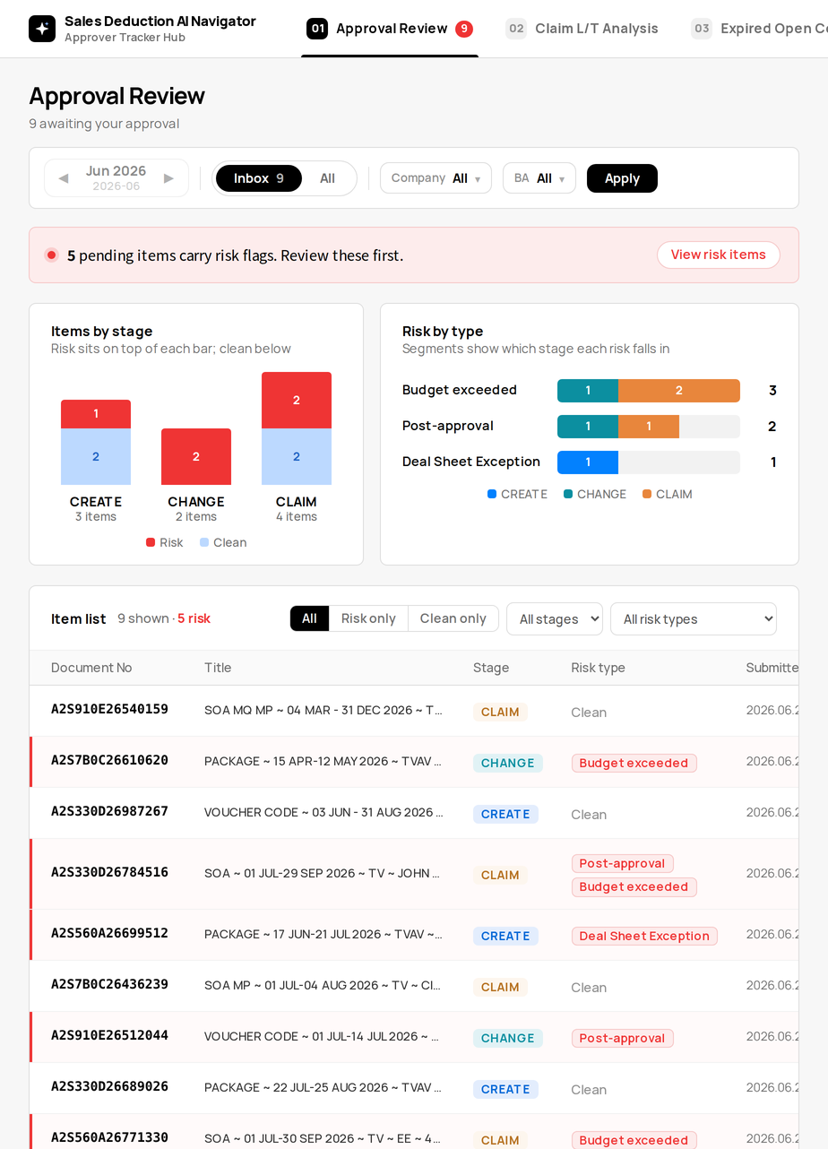
2. 매출차감 Agent 구현 – Approval Review
01 / 05
결재자 대상 미결 / 결재완료 항목을 통합 조회하고, 위험 결재 건을 자동 식별하여 우선 검토를 지원함
현황 파악
리스크 식별
구현 완료
활용 대상 · 시점 결재권자 · 일일 결재 처리 및 위험 건 우선 검토 시
화면 개요
결재자에게 배정된 대기 건을 한 화면에서 조회 (Inbox / 전체 전환)
위험 항목을 Agent가 자동 선별해 우선 검토 대상으로 제시
1
2
주요 기능
① 위험 결재 건 자동 식별 — 예산 초과 · 사후 결재 · Deal Sheet 예외 유형 분류
② 결재 단계(생성·변경·클레임)별 대기 분포와 리스크 비중 시각화
③ 차트 클릭 시 목록 필터 연동 · Risk only 필터로 위험 건 집중 검토
3
기대 효과 위험 결재 누락 방지 · 건별 검토 시간 단축

Slide 4
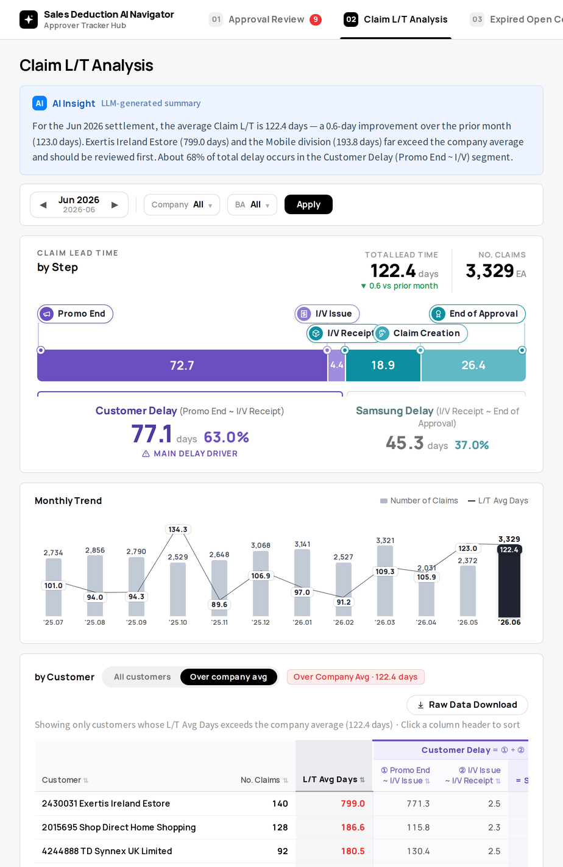
2. 매출차감 Agent 구현 – Claim L/T Analysis
02 / 05
Claim 처리 L/T을 단계별로 분해하고, AI Insight가 주요 지연 구간 · 우선 리뷰 거래선을 요약하여 법인 개선을 유도함
개선 방향 제시
구현 완료 · AI 적용
활용 대상 · 시점 매출차감 담당자 · 월 정산 마감 후 L/T 리뷰 시
화면 개요
클레임 처리 리드타임(L/T)을 기간 · 법인 · BA · 제품 기준으로 분석
AI Insight가 개선폭 · 우선 리뷰 거래선 · 주요 지연 구간을 자동 요약 제시
AI
주요 기능
① 처리 단계(Step)별 L/T 분해 — 지연 발생 구간 · 일수 진단
② 회사 평균 초과 거래선 자동 필터링 테이블 (월 트렌드 · 제품군 비교 포함)
③ Raw Data 엑셀 다운로드로 상세 검증 지원
1
2
3
기대 효과 지연 구간 조기 식별 · 분석 소요 시간 단축 (AI 요약)

Slide 5
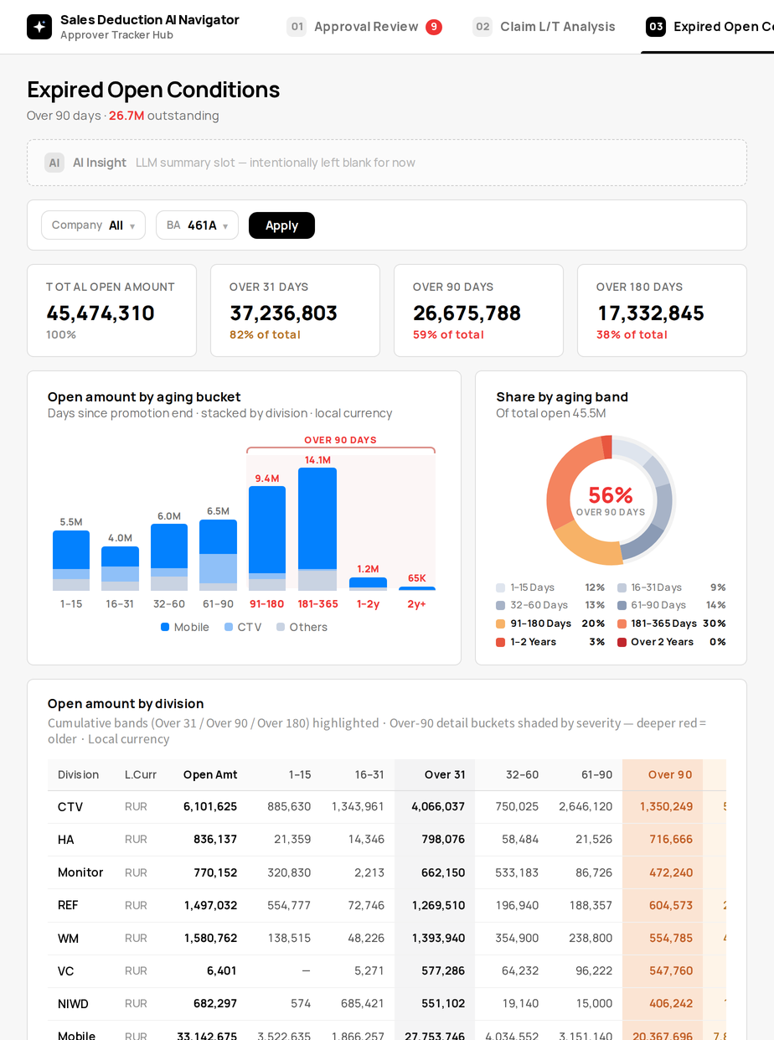
2. 매출차감 Agent 구현 – Expired Open Conditions
03 / 05
프로모션 종료 후 경과일(aging) 기준 미결 충당 잔액을 Division별로 집계하고, 90 · 180일 초과 장기 채권을 자동 하이라이트함
현황 파악
리스크 식별
구현 완료
활용 대상 · 시점 채권 · 정산 관리 담당자 · 월별 미결 채권 점검 시
화면 개요
미결 · 연체 컨디션 금액을 프로모션 종료 후 경과일(aging) 기준으로 집계
법인 × BA × 제품 필터 기준 서버측 재집계 (구 Overdue Conditions)
1
주요 기능
① 90일 · 180일 초과 등 경과 구간별 금액 · 비중 요약 카드
② aging 구간별 차트 · 비중 도넛으로 채권 연령 구조 시각화
③ 사업부(Division)별 상세 테이블 — 누적 밴드(Over 31/90/180) 강조
2
3
※ AI Insight 슬롯 구축 완료 — 요약 · 회수 우선순위 제안 확대 적용 예정
기대 효과 장기 미결 채권 조기 관리 · 회수 우선순위 명확화

Slide 6
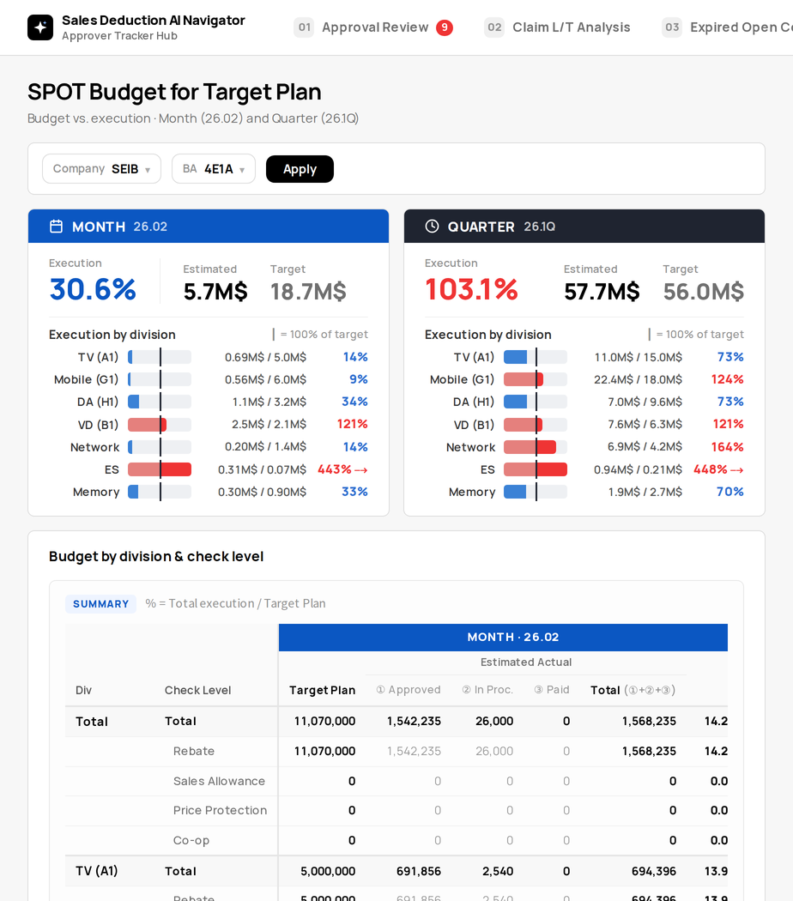
2. 매출차감 Agent 구현 – SPOT Budget for Target Plan
04 / 05
Target Plan 대비 매출차감 집행 현황을 월 · 분기 단위로 추적하고, 초과 집행 항목을 자동 식별함
현황 파악
리스크 식별
구현 완료
활용 대상 · 시점 예산 관리자 · 월 / 분기 집행 점검 시
화면 개요
Target Plan 대비 매출차감 예산 집행 현황을 월 · 분기 단위로 추적
계획 대비 초과 집행 항목을 자동 강조해 예산 리스크 조기 식별
1
주요 기능
① 월 · 분기 집행률 KPI — 수량 · YoY · Delta 동반 표시
② 사업부(DIV) × Check Level별 예산 · 승인 · 진행 · 지급 매트릭스
③ 초과 집행 자동 하이라이트 (예: 계획 대비 449%)
2
3
기대 효과 초과 집행 조기 식별 · 계획 대비 예산 관리 정착

Slide 7
2. 매출차감 Agent 구현 – Analysis for Customer
05 / 05
특정 거래선 기준 매출차감 실적 · 프로모션 분석을 제공하는 영역으로, 요건 확보를 완료하고 화면 기획을 진행 중임
기획 중
활용 대상 · 시점 화면 기획 시 확정 (거래선 담당 조직 예상)
추진 배경
기존 4개 영역은 업무 프로세스(결재 · 클레임 · 채권 · 예산) 관점의 분석
현업 요건 수렴 결과, 거래선(Customer) 축으로 모아 보는 관점 필요 확인
추진 현황 및 계획
현업 요건 정의 완료 — 화면 구성 · 데이터 항목 · 인터랙션 설계 착수
기획 확정 후 목업 데이터 기반 화면 선행 개발 (기존 영역과 동일 방식)
기존 영역의 거래선 데이터(예: Claim by Customer)와 연계 검토
화면 기획 진행 중
요건 확보 완료 → 금주 화면 설계
상세 화면 구성은 기획 완료 후 차주 보고에서 공유 예정
기대 효과 거래선 단위 리스크 · 기회의 통합 파악 (기획 확정 후 구체화)

